Slide 1


§1 线性变换的定义
§6 线性变换的值域与核
§2 线性变换的运算
§7 不变子空间
§3 线性变换的矩阵
§8 若当标准形简介
§4 特征值与特征向量
小结与习题
§5 对角矩阵

Slide 2

一、 线性变换的定义
二、 线性变换的简单性质

Slide 3
引入
在讨论线性空间的同构时，我们考虑的是一种
保持向量的加法和数量乘法的一一对应. 我们常称
两线性空间之间保持加法和数量乘法的映射为线性
映射. 本节要讨论的是在线性空间V上的线性映射
线性变换.

Slide 4


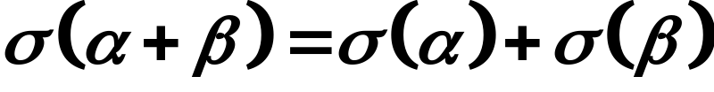
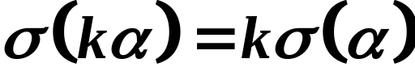

一、 线性变换的定义
设V为数域P上的线性空间，若变换
满足：
则称 为线性空间V上的线性变换.

Slide 5


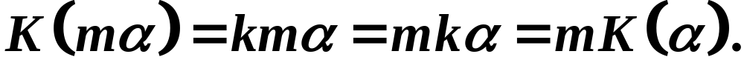
注：几个特殊线性变换
单位变换(恒等变换)：
零变换：
由数k决定的数乘变换：
事实上，

Slide 6



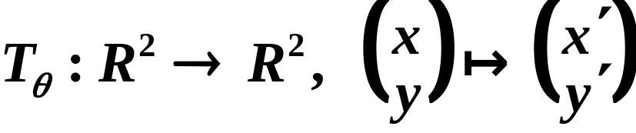
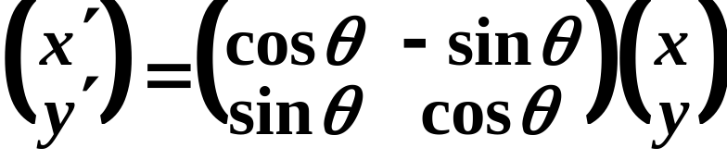

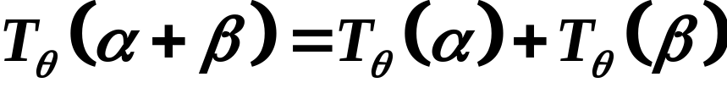
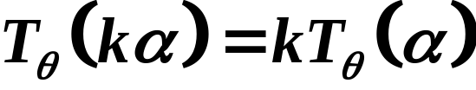
例1. (实数域上二维向量空间)，把V中每
一向量绕坐标原点旋转 角，就是一个线性变换，
用
表示，即
这里，
易验证：

Slide 7




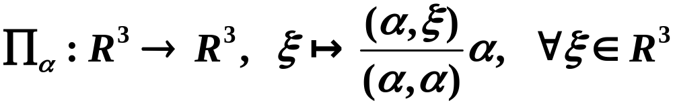


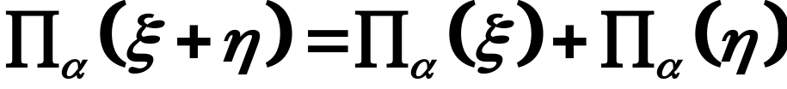


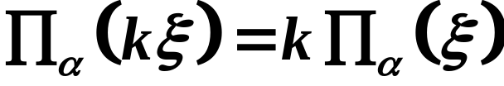
例2． 为一固定非零向量，把V中每
一个向量 变成它在 上的内射影是V上的一个线
性变换. 用 表示，即
这里 表示内积.
易验证：

Slide 8






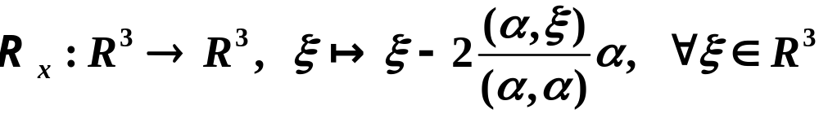
镜面反射:
也是一个线性变换.
第七章 线性变换 §1 线性变换的定义

Slide 9


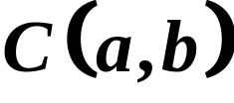
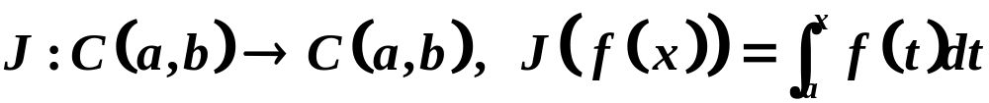
例3． 上的求微商是一个 线性变换，
用D表示，即
例4. 闭区间 上的全体连续函数构成的线性空间
上的变换
是一个线性变换.

Slide 10
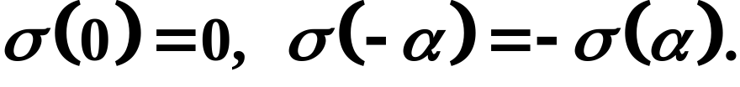

二、 线性变换的简单性质
1． 为V的线性变换，则
2．线性变换保持线性组合及关系式不变，即
若
则
3．线性变换把线性相关的向量组变成线性相关
的向量组. 即

Slide 11

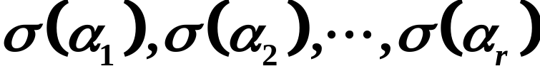


若 线性相关，则
也线性相关.
事实上，若有不全为零的数 使
则由2即有，
注意：3的逆不成立，即
线性相关， 未必线性相关.
事实上，线性变换可能把线性无关的向量组变成
线性相关的向量组. 如零变换.

Slide 12

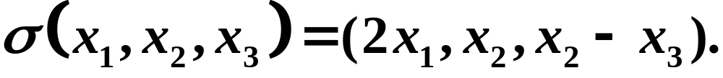

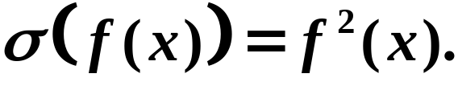
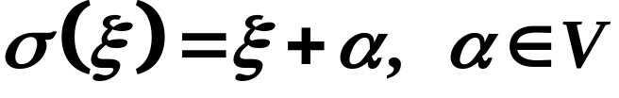

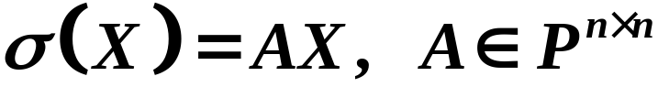
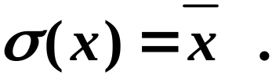
练习：下列变换中，哪些是线性变换？
√
1．在 中，
2．在 中，
√
非零固定.
3．在线性空间V中，
√
固定.
4．在 中，
5．复数域C看成是自身上的线性空间，
√
6．C看成是实数域R上的线性空间，

